Slide 1
這一邊？那一邊？
何西阿書12:1-14
非凡的愛 -
成偉邦傳道
1/11/2020 雪梨華人基督教會

Slide 2
慈繩愛索
神用“慈繩愛索牽引他們，我待他們如人放鬆牛的兩腮夾板，把糧食放在他們面前。” (何 11:4)
(神)對他說：…我若使天閉塞不下雨，或使蝗蟲吃這地的出產，或使瘟疫流行在我民中，這稱為我名下的子民，若是自卑，禱告，尋求我的面，轉離他們的惡行，我必從天上垂聽，赦免他們的罪，醫治他們的地。(代下7:13-14)

Slide 3
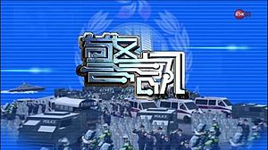

Slide 4
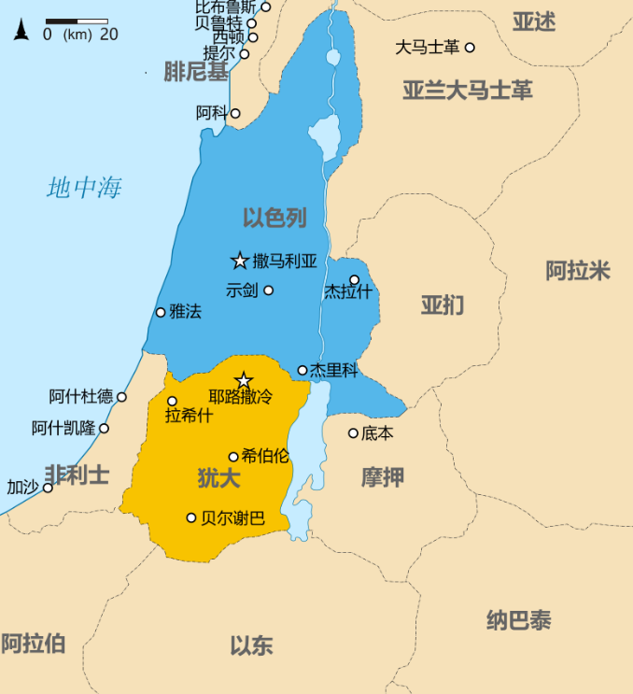
騙徒以色列 – 欺騙亞述、埃及 (何11:12-12:3)
以法蓮 (北國)……與亞述立約，把油送到埃及。(何 12:1)

Slide 5
欺騙亞述、埃及 (何 11:12-12:3)
^{11:12} 以法蓮用謊話，以色列家用詭計圍繞我，猶大向神，向誠實的聖者猶疑不定。…… ^{12:2}耶和華與猶大爭辯，必照雅各所行的懲罰他，按他所做的報應他。
以法蓮吃風，且追趕東風，…… (何12:1a)

Slide 6
這一邊？那一邊？

Slide 7
猶大南國又如何？
^{11:12下}猶大向神，向誠實的聖者猶疑不定。…… ² 耶和華與猶大爭辯，必照雅各所行的懲罰他，按他所做的報應他。

Slide 8
騙徒以色列 – 欺詐同胞 (何12:7-8)
⁷嘿，作買賣的！他手裡有詭詐的天平﹐他愛敲竹槓騙人。⁸以法蓮為自己辯護說：“阿，我居然成了巨富了﹐我為自己得了貨財了”；但他獲得的利必不足以抵銷他所犯的罪。 (呂振中譯本)

Slide 9
騙徒以色列 – 欺詐同胞 (箴11:1-2)
¹詭詐的天平為耶和華所憎惡，公平的法碼為他所喜悅。² 驕傲來，羞恥也來，謙遜人卻有智慧。 (箴11:1-2)
(神)為他寫了律法萬條，他卻以為與他毫無關涉。 (何8:12)

Slide 10

這一邊？那一邊？

Slide 11
騙徒以色列 – 欺騙神
基列人沒有罪孽嗎？他們全然是虛假的！人在吉甲獻牛犢為祭，他們的祭壇好像田間犁溝中的亂堆。 (何 12:11)
¹⁹ 當時拉班剪羊毛去了，拉結偷了他父親家中的神像。²⁰ 雅各背著亞蘭人拉班偷走了，並不告訴他，²¹ 就帶著所有的逃跑。他起身過大河，面向基列山行去。(創31:19-21)

Slide 12
騙徒以色列 – 欺騙神
基列人沒有罪孽嗎？他們全然是虛假的！人在吉甲獻牛犢為祭，他們的祭壇好像田間犁溝中的亂堆。 (何 12:11)
¹⁹ 正月初十日，百姓從約旦河裡上來，就在吉甲，在耶利哥的東邊安營。²⁰ 他們從約旦河中取來的那十二塊石頭，約書亞就立在吉甲，… (書4:19-24)

Slide 13
我們又如何？
向誠實的聖者猶疑不定？ (何11:12)

Slide 14
神是守信者 – 雅各的神 (何12:3-6)
^{12:3}他在腹中抓住哥哥的腳跟，壯年的時候與神較力。⁴與天使較力，並且得勝，哭泣懇求。在伯特利遇見耶和華，⁵耶和華萬軍之神在那
裡曉諭我們以色列人，耶和華是他可記念的名。⁶ “所以你當歸向你的神，謹守仁愛、公平，常常等候你的神。”

Slide 15
神是守信者 – 雅各的神 (何12:3-6)
^{12:3}他在腹中抓住哥哥的腳跟，壯年的時候與神較力。⁴與天使較力，並且得勝，哭泣懇求。在伯特利遇見耶和華，⁵耶和華萬軍之神在那
裡曉諭我們以色列人，耶和華是他可記念的名。⁶ “所以你當歸向你的神，謹守仁愛、公平，常常等候你的神。”

Slide 16
神是守信者 – 雅各的神 (何12:3-6)
^{12:3}他在腹中抓住哥哥的腳跟，壯年的時候與神較力。⁴與天使較力，並且得勝，哭泣懇求。在伯特利遇見耶和華，⁵耶和華萬軍之神在那
雅各得了新的名字成為了 “以色列”
以色列 = 與神在一起有能力，你就能勝過人

Slide 17
神是守信者 – 雅各的神 (何12:3-6)
⁵耶和華萬軍之神在那裡曉諭我們以色列人，耶和華是他可記念的名。⁶ “所以你當歸向你的神，謹守仁愛、公平，常常等候你的神。”

Slide 18
神是守信者 – 領以色列人出埃及的神
⁹ 自從你出埃及地以來，我就是耶和華你的神，我必使你再住帳篷，如在大會的日子一樣。¹⁰我已曉諭眾先知，並且加增默示，藉先知設立比喻。 (何12:9-10)
^{20:1}神吩咐這一切的話說：² “我是耶和華你的神，曾將你從埃及地為奴之家領出來。……” (出20:1-2)

Slide 19
騙徒以色列的結局
以法蓮大大惹動主怒，所以他流血的罪必歸在他身上，主必將那因以法蓮所受的羞辱歸還他。
(何12:14)
⁵ 亞述王上來攻擊以色列遍地，上到撒馬利亞，圍困三年。⁶ 何細亞第九年，亞述王攻取了撒馬 利亞，將以色列人擄到 亞述，把他們安置在哈 臘與歌散的哈博河邊， 並瑪代人的城邑。(王下 17:5-6)

Slide 20
我們又如何？

Slide 21
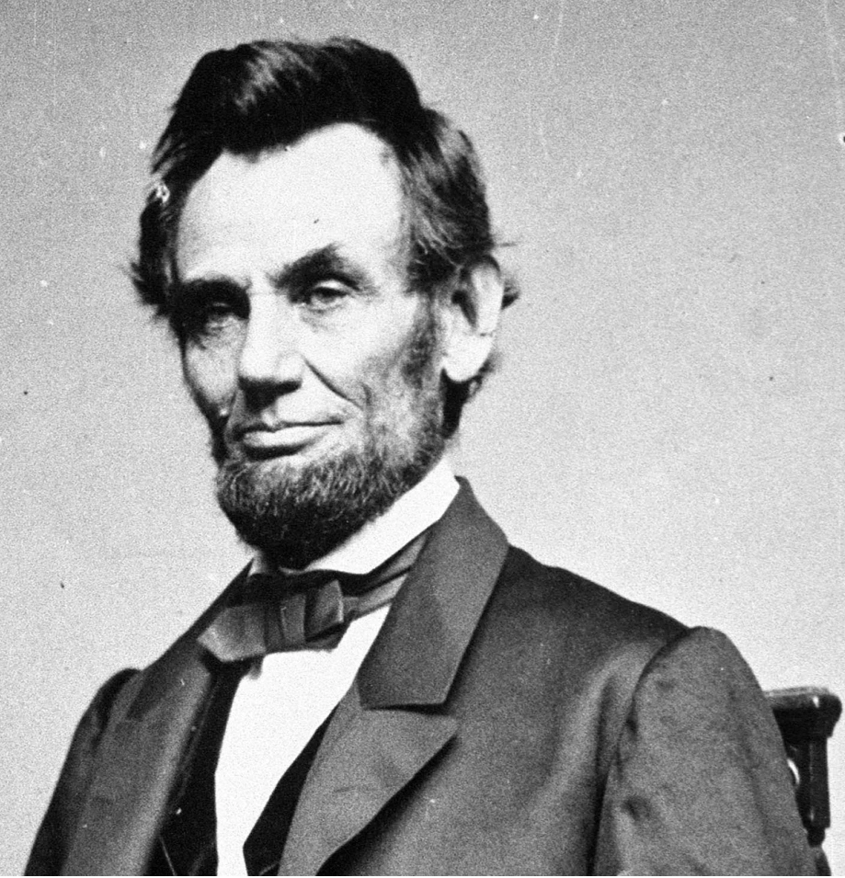
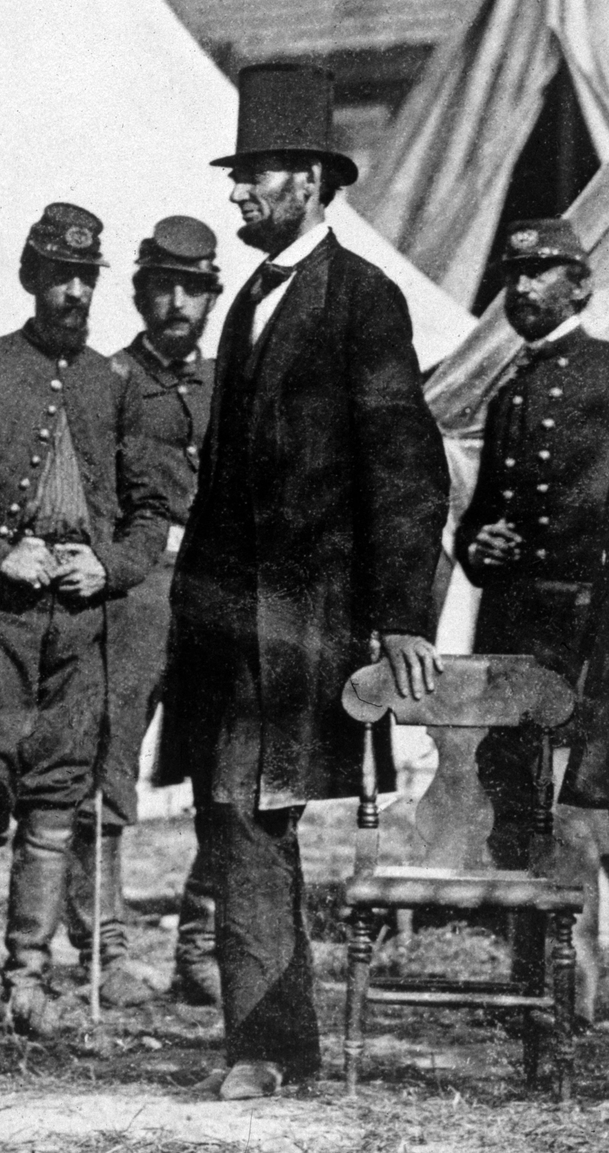
神站在我們這一邊！？
以色列 = 你與神在一起有了能力，你就勝過了人。
你是不是站在神那一邊？

Slide 22
完

